Slide 1
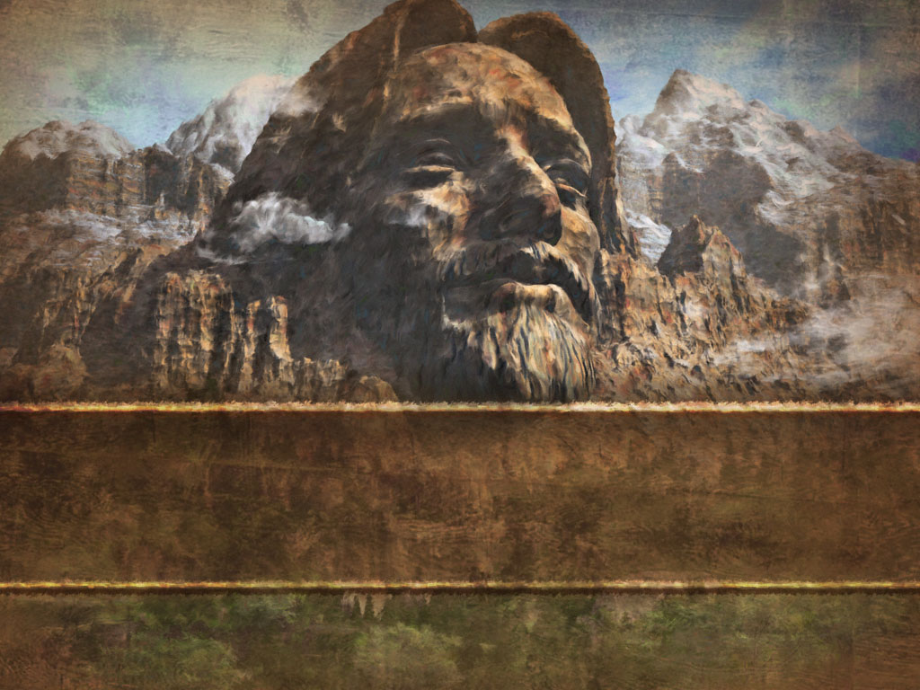
PEDRO E A PEDRA

Slide 2
MATEUS 16: 13-23

Slide 3
CRISTO NÃO MUDOU O NOME DE PEDRO NESTE MOMENTO:
JOÃO 1:41-42
LUCAS 6:14

Slide 4
A PEDRA É CRISTO:
I COR. 10:4
ATOS 4:5-12
I COR. 3:11
EFÉSIOS 2:20
I PEDRO 2:4,5

Slide 5
PROVAS BÍBLICAS DE QUE PEDRO NÃO FOI ESCOLHIDO COMO LÍDER SUPERIOR

Slide 6
MATEUS 23:8-10
LUCAS 9:46; 22:24
LUCAS 22:54-60
ATOS 8:14
ATOS 11:1-18

Slide 7
ATOS 15:1-21
ATOS 15:22-29
GÁLATAS 2:11-14
GÁLATAS 2:9
I COR. 12:28

Slide 8
A IGREJA CATÓLICA DECLARA QUE PEDRO ESTABELECEU EM ROMA A SEDE DE SEU GOVERNO NO ANO 42 E QUE APÓS TER GOVERNADO A IGREJA POR 25 ANOS FALECEU.

Slide 9
1- SE PEDRO ESTIVESSE EM ROMA A EPÍSTOLA AOS ROMANOS, ESCRITA EM 58 SERIA DESNECESSÁRIA.

Slide 10
2- O NOVO TESTAMENTO, QUE SE INICIOU DEPOIS DE 42 E FOI CONCLUÍDO NO FINAL DO SÉCULO, SILENCIA SOBRE ESTE FATO.

Slide 11
JOÃO 14:6

